Slide 1
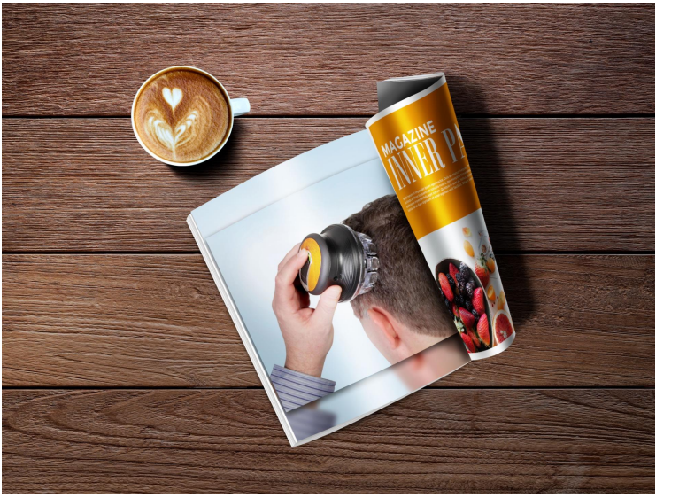

Slide 2
Olá, boa tarde, a todos os presentes!
Quero agradecer pela vossa presença e disponibilização de tempo, tenho a certeza de que irão gostar do nosso produto!
Peço a vossa atenção para apresentação de um produto único, fantástico e inovador. Um dispositivo para massagens de cabeça, corpo e membros. De forma pequena, portátil e com uma harmonia perfeita com a mão teve o primeiro modelo produzido nas encostas alentejanas, terra árida onde a descontração muscular é necessária.

Slide 3
A mesma tecnologia que colocou robôs em marte, foi utilizada para a construção da parte interna do dispositivo de massagens providenciando uma longa duração de funcionamento, fiabilidade e confiança de construção.
O nosso dispositivo de massagens disponibiliza a melhor massagem possível, os pontos de contacto do dispositivo são muitas vezes comparados a pequenos dedos de deuses, deixando a roer de inveja qualquer deus grego.
Muito obrigado pelo tempo disponibilizado, e até breve !

